Slide 1
如何让Docker容器在企业中投产
梁胜, CEO, Rancher Labs
June 4, 2016

Slide 2
2013年3月13日
Docker项目发布
2015年初
100M Downloads
2016年3月14日
2.4B Downloads
来自：
http://www.informationweek.com/cloud/infrastructure-as-a-service/as-docker-turns-3-ceo-predicts-unabated-growth/d/d-id/1324745

Slide 3
Goldman Sachs在一年之内要把公司90%计算搬到容器上
来自：
http://blogs.wsj.com/cio/2016/02/24/big-changes-in-goldmans-software-emerge-from-small-containers/

Slide 4
短短三年，容器使用为什么成长惊人？

Slide 5
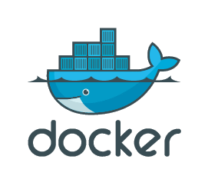




重要原因：研发生产环境的一致性
研发
生产

Slide 6
容器投产是容器应用普及的必然结果

Slide 7
1. 新一代的私有云、混合云环境
2. 企业应用商店和一键部署
容器投产四种场景
3. 多环境，多资源池的DevOps流水线
4. 构建轻量级PaaS服务

Slide 8
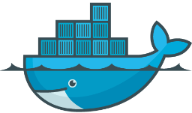
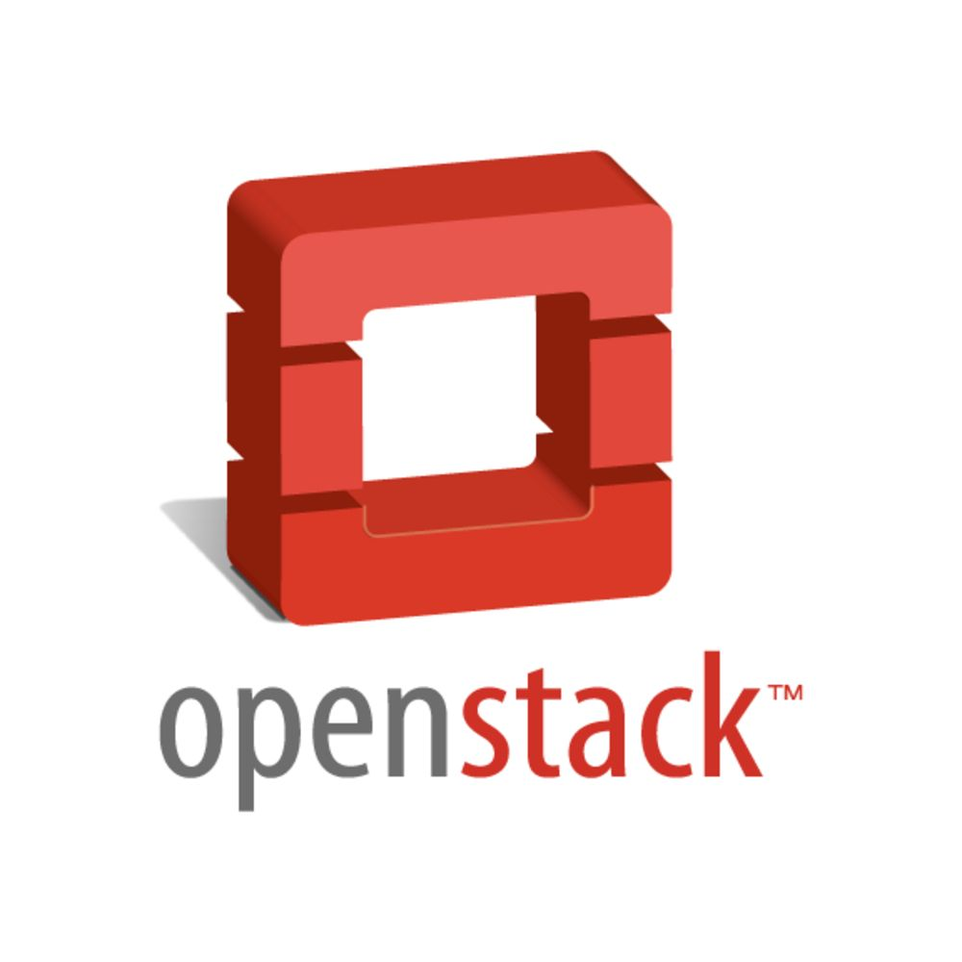
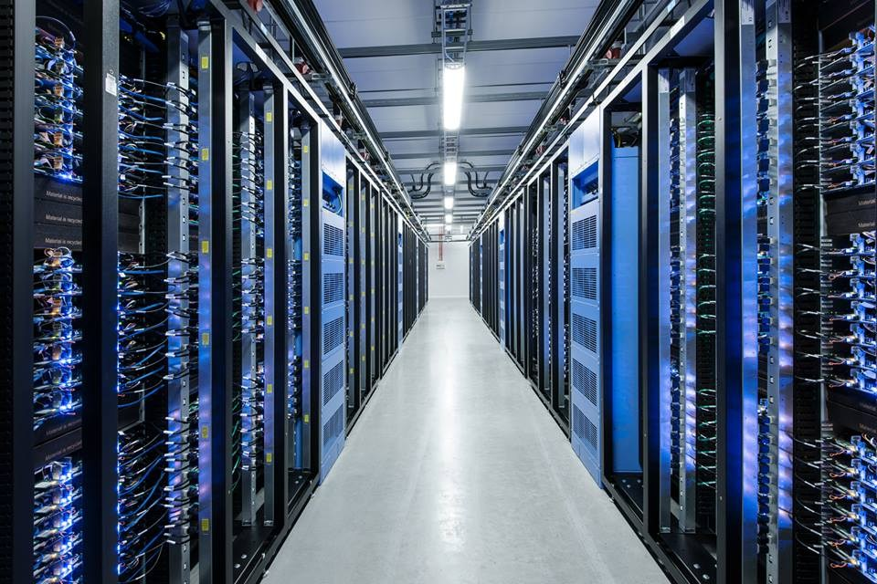


场景1： 新一代的私有云、混合云
企业容器云
Linux
Linux
Linux
Linux
数据中心

Slide 9


应用在不同云间动态扩容和迁移
应用A
应用B
应用C
应用C
应用A
企业容器云
安全
加密
安全
加密
私有数据中心
阿里云

Slide 10


IaaS仅仅实现了快速部署虚拟机

Slide 11
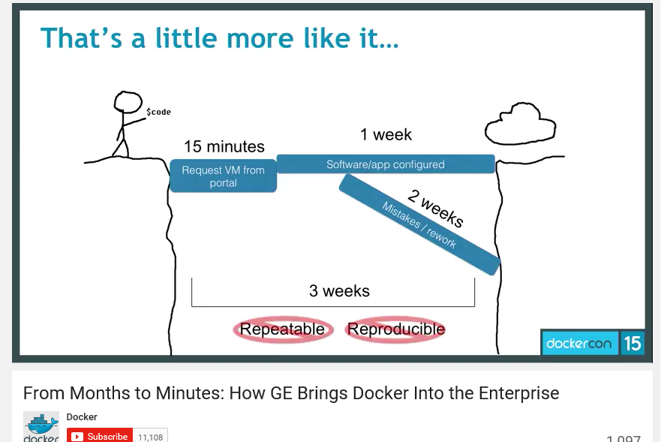
快速部署虚拟机不解决应用部署问题

Slide 12
容器改变了应用部署和管理的模式
docker-compose.yml
lb: image: haproxy links:
- web web: image: php links: - db - zookeeper zookeeper:
image: zookeeper links: - zookeeper db: image: mysql
LB
Web
MySQL
Zookeeper

Slide 13
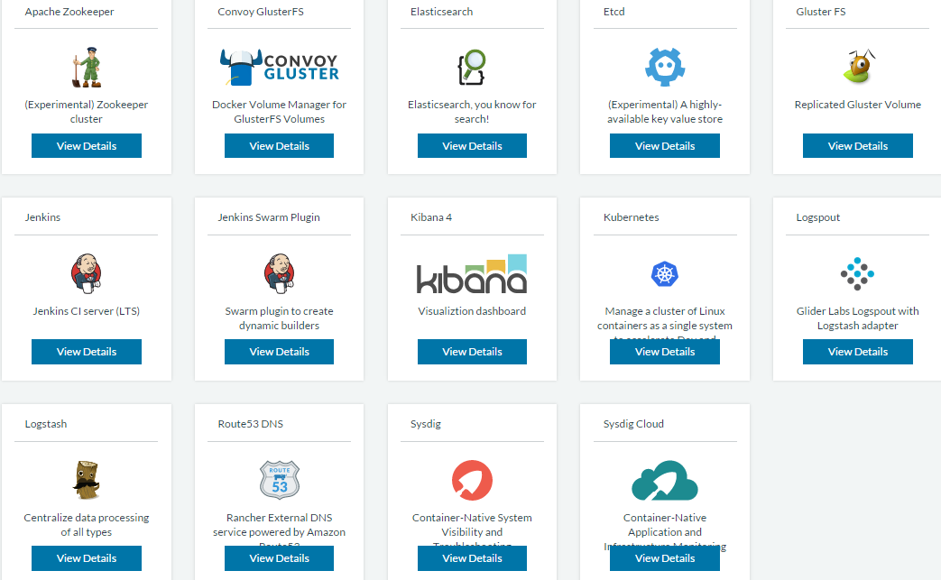
场景2：企业应用商店和一键部署应用
应用上架
一键部署

Slide 14
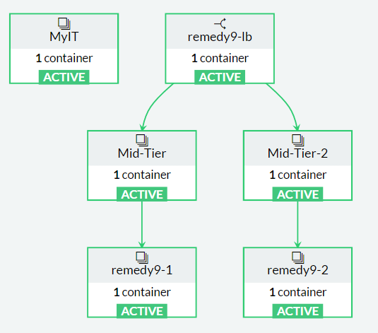
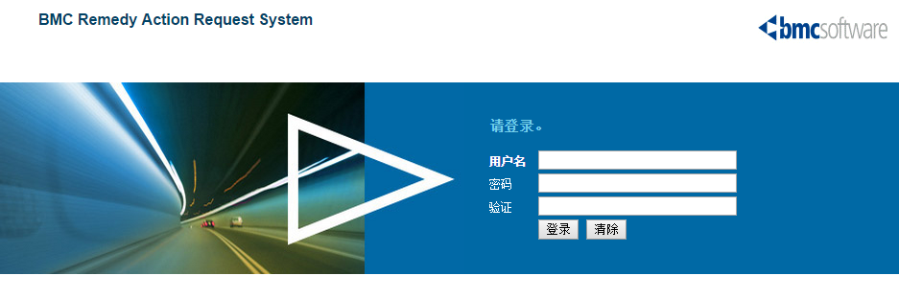
BMC Remedy，安装包有十几GB

Slide 15
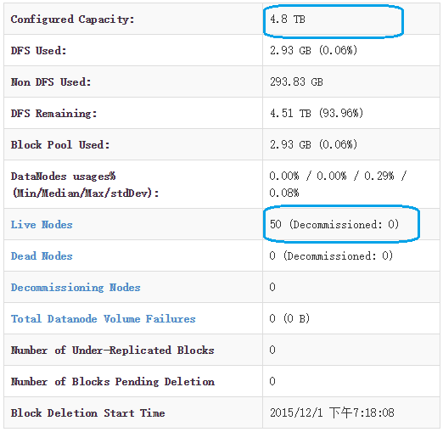
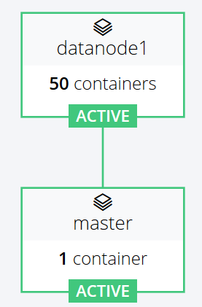

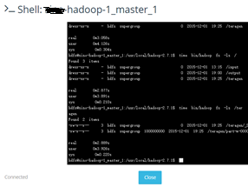
Hadoop 集群和一键部署
Hadoop 集群
一键部署

Slide 16





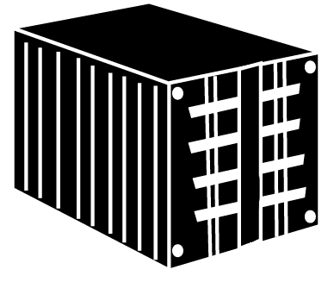
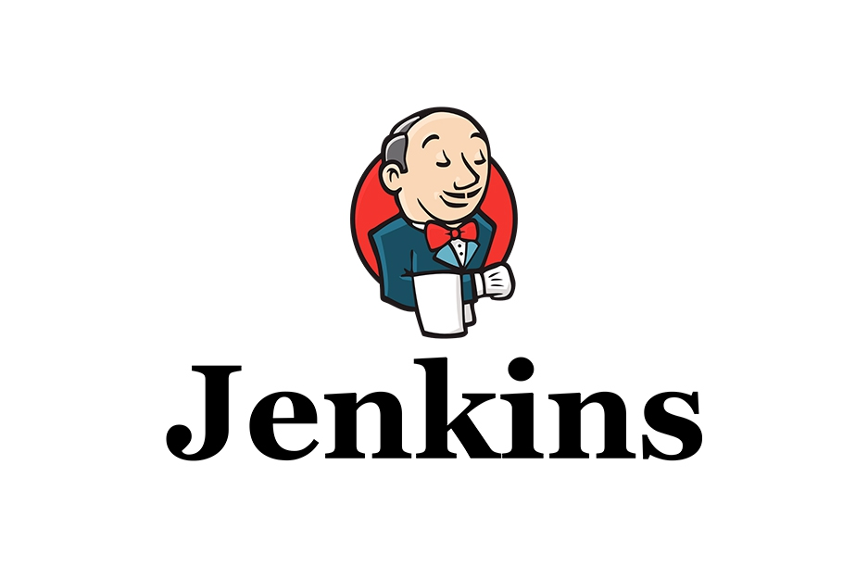


场景3： 多环境，多资源池的DevOps流水线
Develop
Build
Package
Test
Deploy/Upgrade
Operate
企业容器云
Docker Hub
数据中心

Slide 17

场景4：构建轻量级PaaS服务
传统PaaS
DevOps流水线
企业容器云
IaaS
轻量级PaaS

Slide 18
容器企业落地 ！= 应用微服务化

Slide 19
企业容器云是Docker投产的关键
企业容器云
Linux
Linux
Linux
Linux
数据中心

Slide 20
构建容器云要解决的三个核心问题
整合来自公有云，私有云，虚拟机，和物理机的计算，网络，存储资源
调度和编排容器，服务，和应用
和企业IT人员，组织，和系统接轨

Slide 21
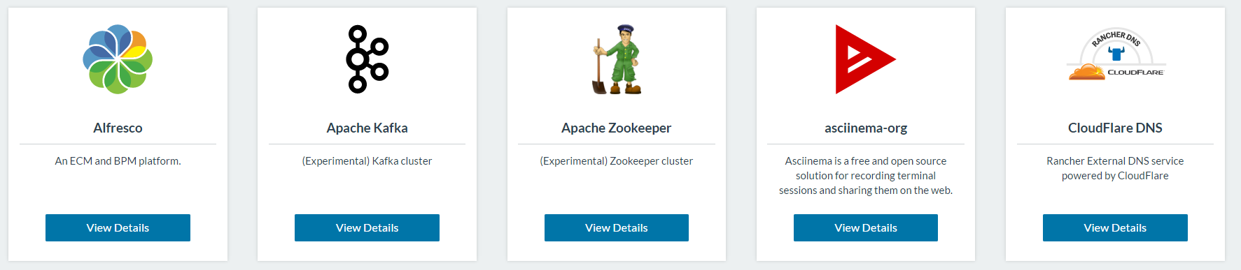
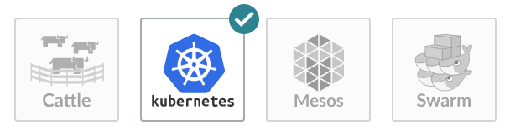
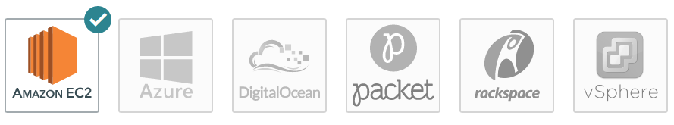
Rancher：开源企业容器云软件
企业IT系统接轨
调度和编排
基础设施服务

Slide 22

Rancher Labs简介
2014年创立于硅谷，开发开源容器云软件Rancher，服务企业客户
2015年建立中国业务，秦小康
（George）任总经理
2015年与东网科技有限公司达成战略合作协议。东网成为Rancher在中国的独家总代理，并成立合资公司

Slide 23





浏览器：桌面可替换
浏览器

Slide 24
企业容器云：基础设施可替换
企业容器云

Slide 25
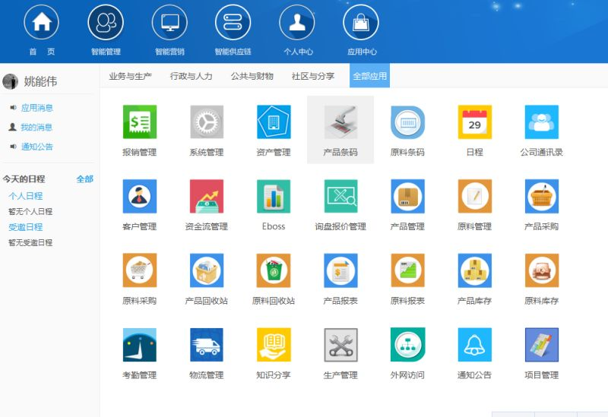
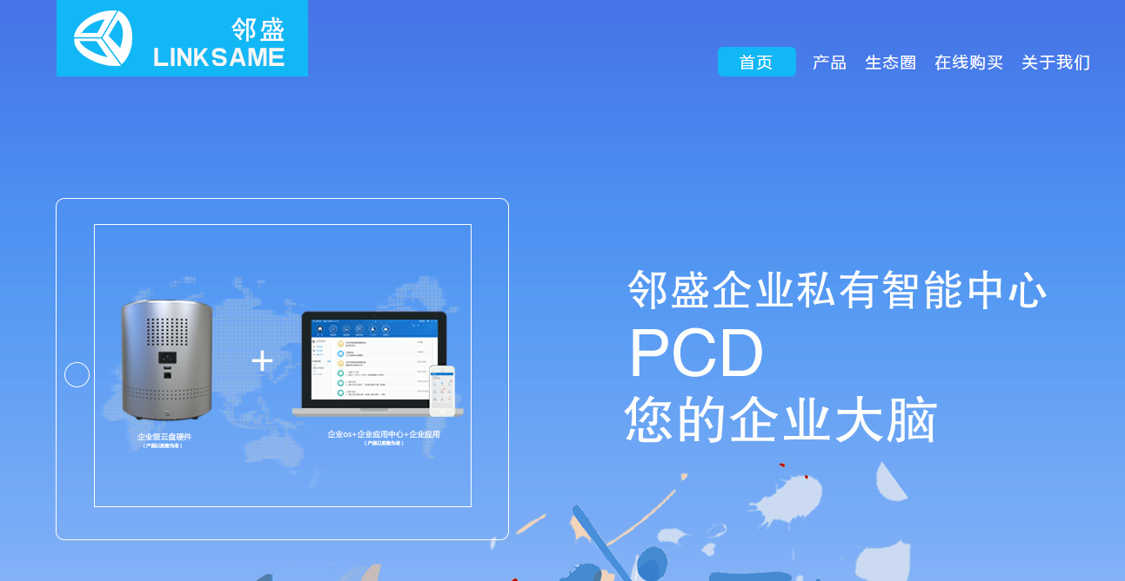

Slide 26
Thank you
rancher.com
#ranchermeetup

